Slide 1
מדריך למשתמש - מוקד שירות ופניות
קמ"ד שירות וביומטריה, סגן דביר ליפשיץ
ענף שירות ותקשוב מנהא"ז

Slide 2
1. מקלידים בגוגל – PowerLink CRM
2. נכנסים לתוצאת החיפוש הראשונה

Slide 3
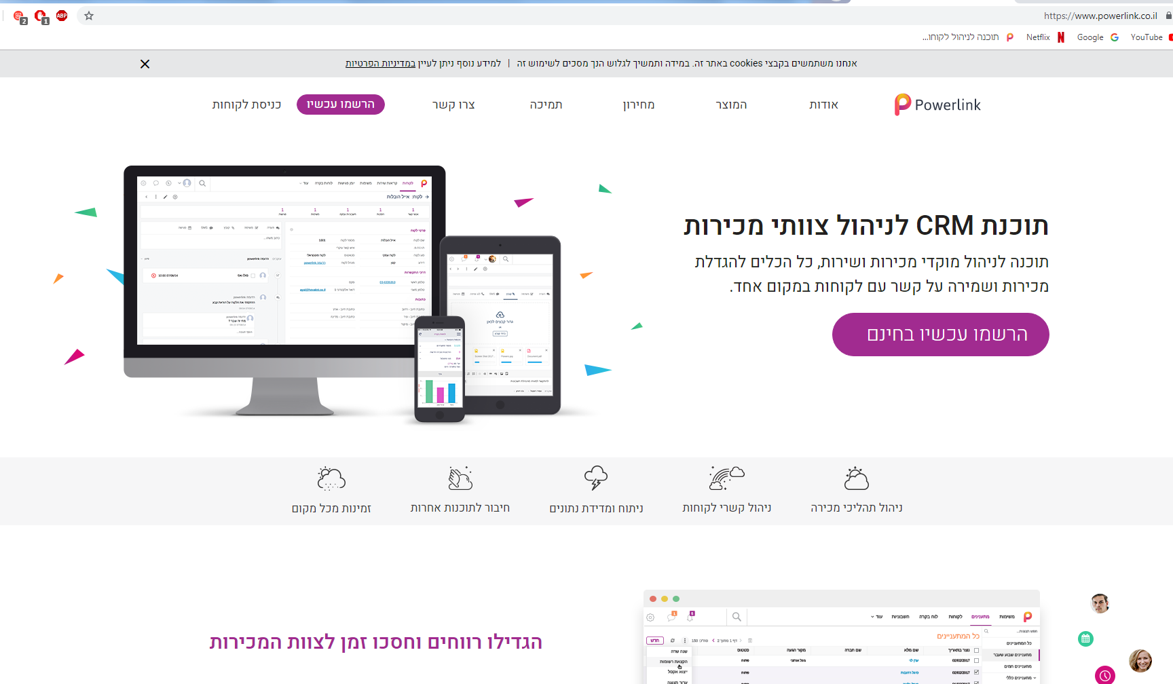
3. נכנסים לקטגוריית כניסת לקוחות

Slide 4
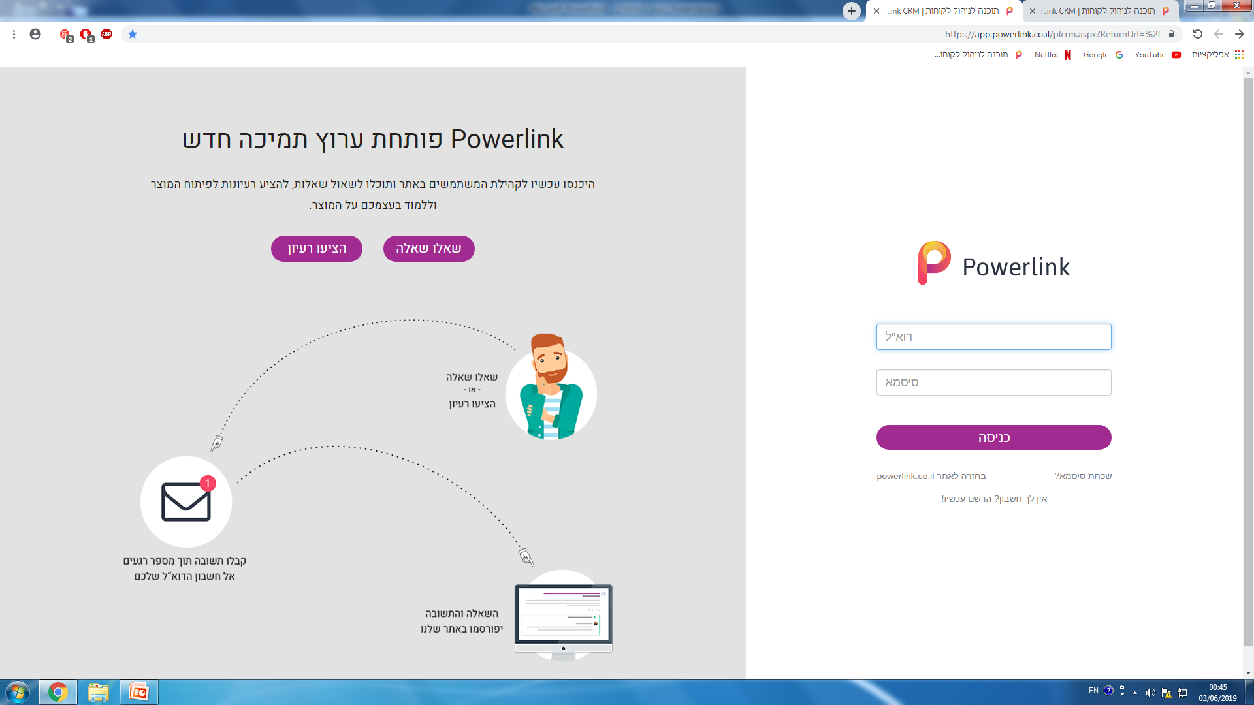
4. מתחברים באמצעות כתובת הדוא"ל: לדוגמה: s.k.hebron@mnz.gov.il ובאמצעות הסיסמה שקיבלתם: XXXX
5. לוחצים על הכפתור כניסה.

Slide 5
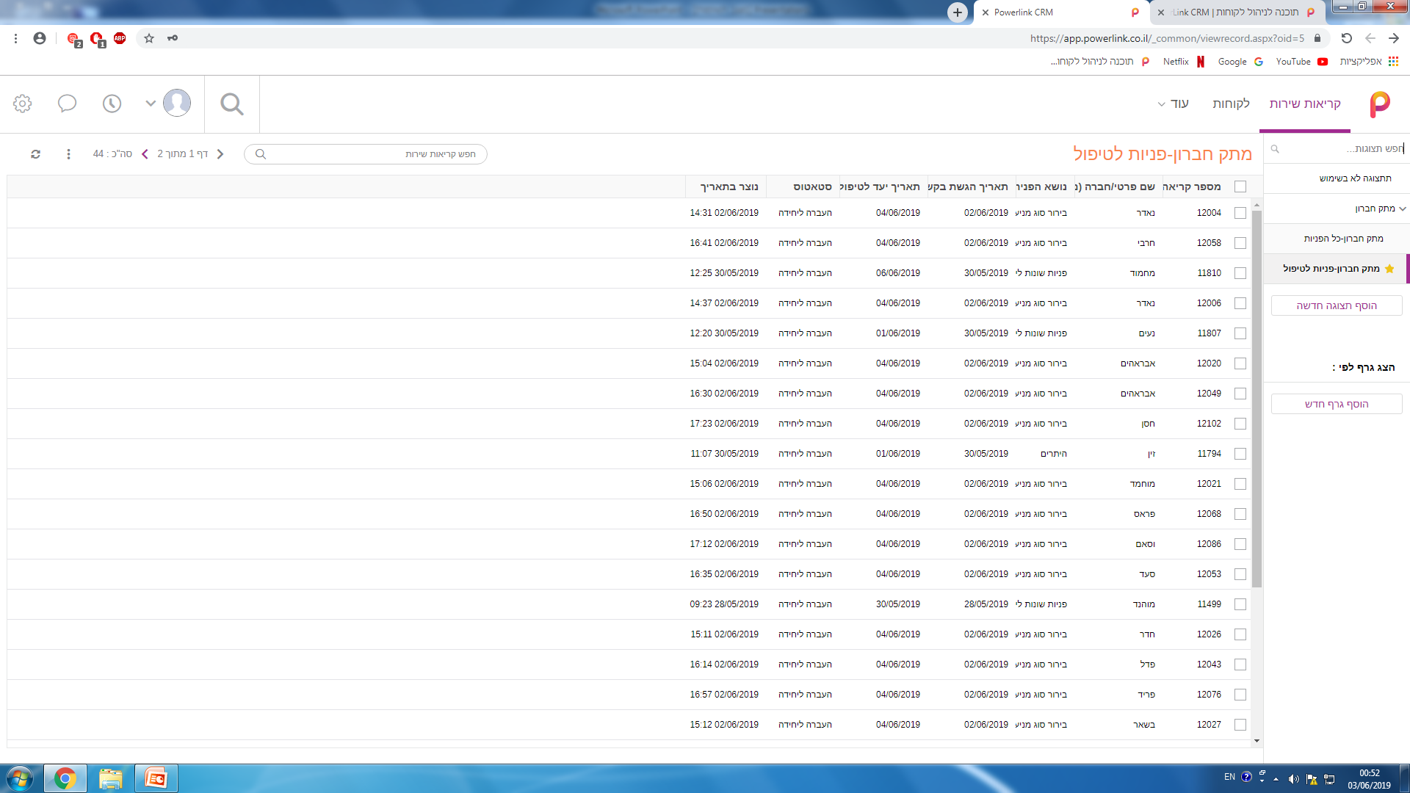
6. לאחר שהתחברנו יש לוודא כי אנו נמצאים על קטגוריית ה'יחידה'/הגורם שלנו: לדוגמה: 'מת"ק חברון'- פניות לטיפול
להלן רשימת הפניות
7. נכנסים לאחת הפניות באמצעות העכבר.

Slide 6
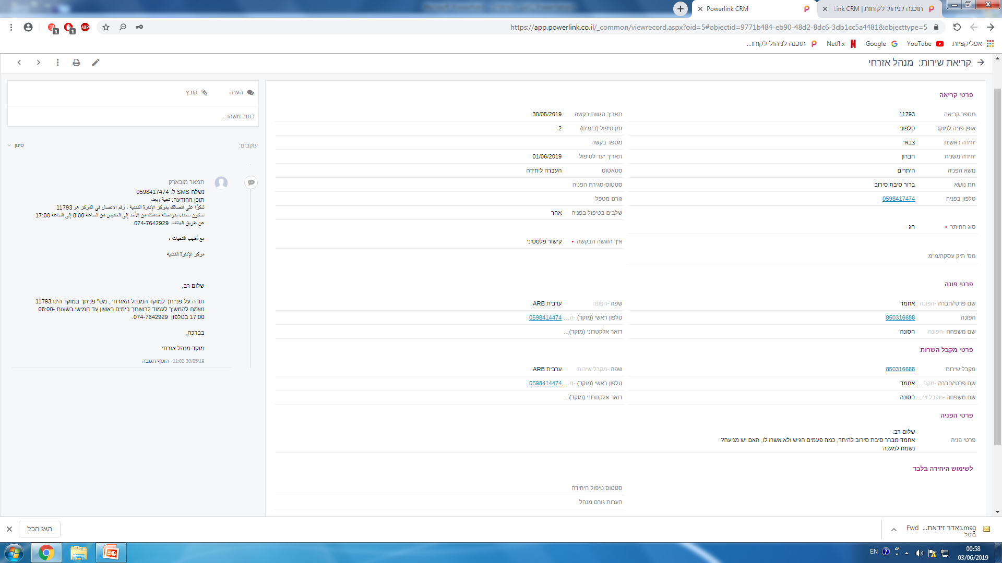
8. בוחנים את כלל פרטי הבקשה של התושב
8. שמים לב על תאריך היעד לטיפול – על מנת להגיב בזמן ולא לחרוג
9. מסתכלים מהי השאלה/הבקשה של התושב

Slide 7
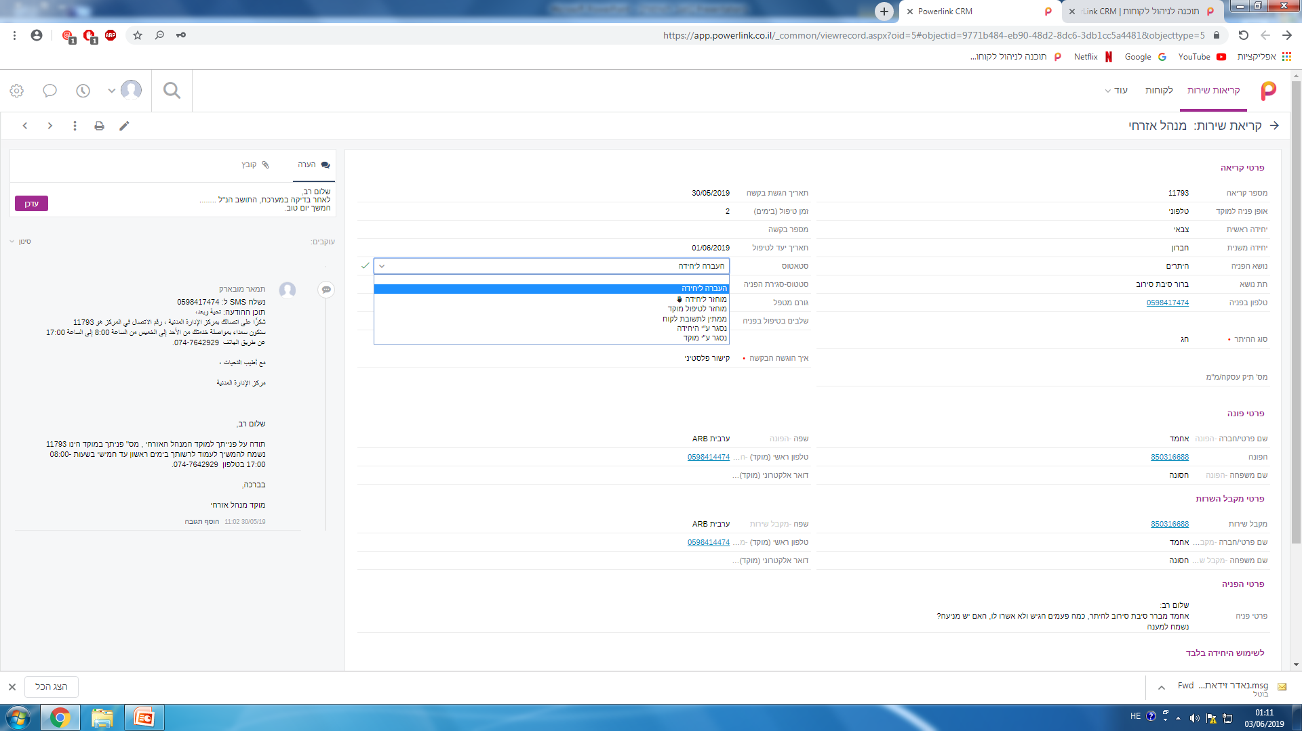
11. מקלידים את תגובתנו בנושא
ואחר מכן לוחצים על הכפתור עדכן
10. לוחצים על קטגוריית סטאטוס ומסמנים את האפשרות: מוחזר לטיפול מוקד
12. תגובתנו תתווסף להיסטוריית השיחות.
13. כעת תגובתנו הועברה בהצלחה למוקד ומשם תגיע אל התושב.

Slide 8
דרכי התקשרות אל מול המוקד
טלפון מוקד שירות – 4943*
כתובת מייל – mnz@mgar.co.il
פקס – 02-6599133
מוקד תמיכה אבן מתגלגלת/ מתן – 03-6575008
עליזה (אחמ"שית במוקד) – 054-321-1249 / Aliza_T@mgar.co.il

